Slide 1




KOMPOZITNÍ MATERIÁLY
Úvod do kompozitních materiálů
Martina Kalová
Klára Sklenaříková

Slide 2
Kompozitní materiály - definice
dle mezinárodní normy ČSN EN ISO 472:2013 Plasty-slovník.
„Kompozit je pevný výrobek složený ze dvou nebo více odlišných fází, které zahrnují pojivo (matrici) a částicový nebo vláknitý materiály“
definice používaná v USA (vznik ve spolupráci s NASA)
„ Kompozitní materiál je kombinace dvou nebo více materiálů (vyztužovací elementy, výplně a spojovací matrice), lišících se v makroměřítku tvarem nebo složením. Složky si v nich zachovávají svou identitu (tzn.: vzájemně se úplně nerozpouštějí ani neslučují), ačkoliv na své okolí působí v součinnosti. Každá složka může být fyzikálně identifikována a mezi ní a dalšími složkami je rozhraní.“

Slide 3
Kompozitní materiály - definice
Obecně:
„Pod pojmem kompozitní materiál (kompozit) rozumíme heterogenní systém složený ze dvou a více složek, které se vzájemně výrazně liší svými mechanickými, fyzikálními a chemickými vlastnostmi. Tvrdší a pevnější nespojitá složka je označována jako výztuž, spojitá a obvykle poddajnější složka, která plní funkci pojiva výztuže, se nazývá matrice.“
Jedná se o konstrukční materiály se specifickými vlastnostmi, které vznikají specifickými procesy pro specifické aplikace.
Základem je spojení matrice a výztuže. Přidáním dalších prvků (složek) pak vznikají další kompozitní struktury, např. sendvičové konstrukce.

Slide 4
Kompozitní materiály - definice
Kompozity pro technické aplikace
definované a predikovatelné užitné a mechanické vlastnosti musí splňovat určité podmínky:
technický kompozit je připraven umělým mícháním dvou a více složek (ne přirozenými procesy jako precipitace)
poměr složek je přesně definován (podíl výztuže musí tvořit minimálně 5% objemu kompozitu)
fyzikální, mechanické i chemické vlastnosti výztuže a matrice se musí lišit; výztuž je obvykle tužší a významně pevnější v tahu než matrice
mezi složkami (fázemi) je rozhraní. Tyto složky lze fyzikálně identifikovat
výsledné vlastnosti kompozitu jsou nové, vyšší než mají jednotlivé složky (synergismus)

Slide 5
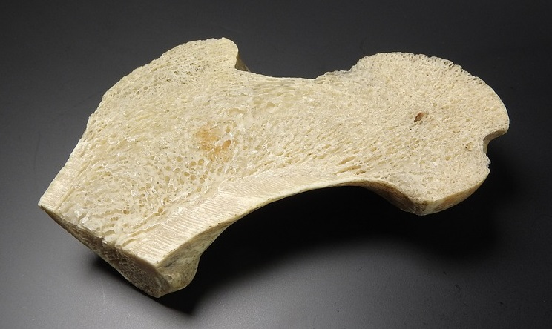
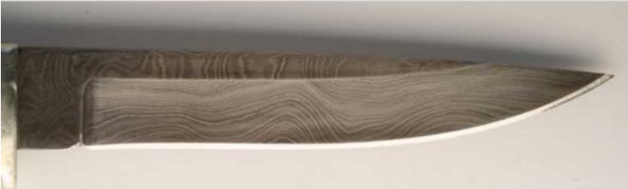
Kompozitní materiály - inspirace
Inspirace v přírodě:
kompozitní bloky ze sušené hlíny se slámou
Damascénská ocel (střídání nízko- a vysokouhlíkové oceli)
kosti (kolagenová vlákna v hydroxyapatit matrici,
Včelí plástev (voskový stěna a vzduch, voština)
Dřevo (celulózové vlákna v ligninové matrici)

Slide 6
Kompozitní materiály - historie
Aplikace technických kompozitů v historii:
Železobeton (1867)
Kompozitní cihly (Sumerové)
30.léta 20.stol komponenty do letadel
Ne každá kompozice dvou a více složek se dá nazývat KOMPOZITEM (v technickém slova smyslu).
Kompozit není:
Plast s příměsí aditiv
Kovy s precipitačními fázemi (ALE např. hliník zpevněný částicemi Al2O3 je kompozit)
Biokompozity

Slide 7
Kompozitní materiály - klasifikace
Dle materiálu matrice a výztuže
kompozity s polymerní matricí - PMCs (Plastic Matrix Composites)
kompozity s kovovou matricí - MMCs (Metal Matrix Composites)
kompozity s keramickou matricí - CMCs (Ceramic Matrix Composites)
Dle tvaru výztuže
částicové kompozity - kompozity s náhodnou orientací a přednostní orientací částic ve tvaru kuliček, destiček nebo jehliček
vláknové kompozity
jeden rozměr výztuže je výrazně větší než ostatní
poměr délky a průměru vlákna L/D ≥ 100 (dlouhá vlákna) a L/D ≤ 100 (krátká vlákna)
vrstevnaté kompozity – kompozity složeny ze dvou nebo více vrstev, kde každá vrstva má dva rozměry výrazně větší než rozměr třetí

Slide 8
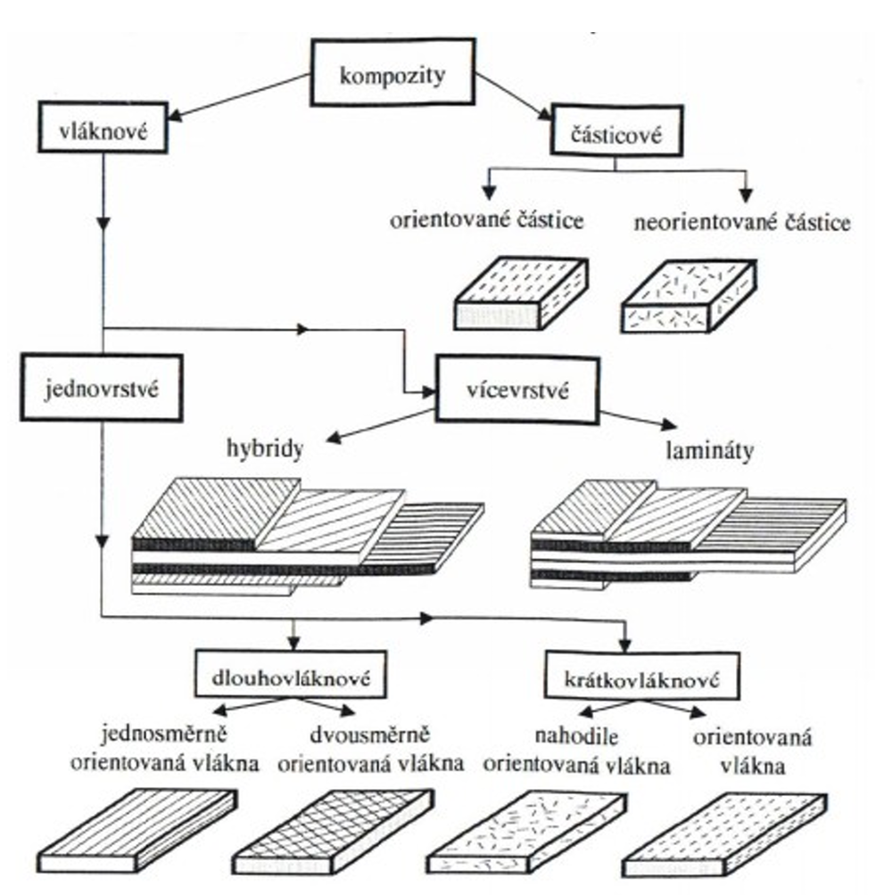
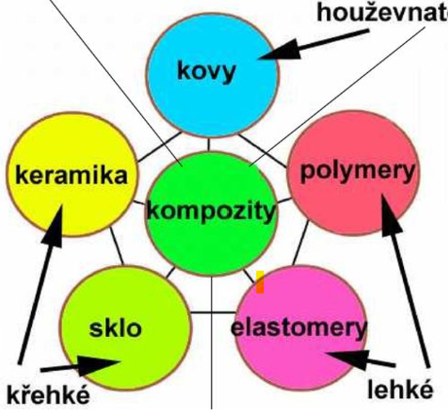
Kompozitní materiály - klasifikace

Slide 9
Kompozitní materiály - klasifikace
Dle velikosti výztuže
nanokompozity
rozměr výztuže (délka nebo průměr vlákna) v řádu 100 nm
mikrokompozity
největší příčné rozměry výztuže (vláken nebo částic) 100 - 102 μm
nejpouživanější v praxi
makrokompozity
výztuž o velikosti příčného rozměru 100-102 mm
používány ve stavebnictví (železobeton, vícevrstvé materiály a konstrukce jako chodníky a vozovky

Slide 10
Kompozitní materiály - požadavky
zvýšení pevnosti a tuhosti a jejich udržení při vysoké teplotě,
zvýšení houževnatosti (odstranění křehkosti),
redukce hmotnosti,
snížení teplotní roztažnosti,
zvýšení korozní nebo chemické odolnosti,
snížení nasákavosti,
zvýšení rozměrové stability,
zvýšení teplotní stability (rozšíření teplotního rozsahu použitelnosti),
modifikace elektrických vlastností,
zvýšení mechanického tlumení (antihlukové, antivibrační materiály),
snížení propustnosti pro kapaliny nebo plyny,
nižší dopad na životní prostředí,
snížení ceny.

Slide 11
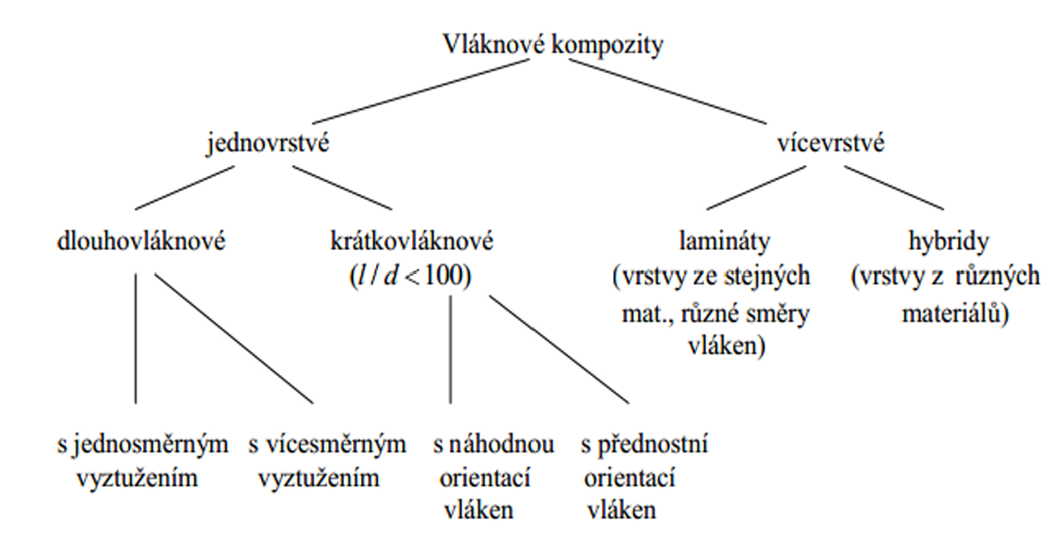
Kompozitní materiály – vláknové kompozity (FRP)

Slide 12
FRP – matrice, výztuž
Matrice
určuje základní fyzikální vlastnosti
zprostředkovává přenos sil na vyztužující fázi
odděluje od sebe jednotlivé částice nebo vlákna a zabraňuje spojitému šíření trhliny
ochrana sekundární fáze před účinky vnějšího prostředí
Výztuž
výraznější hodnoty mechanických vlastností (modul pružnosti, mez pevnosti, tvrdost atd.)
musí být kompatibilní s materiálem, ze kterého je vyrobena příslušná matrice
nejpevnější složkou, která má za úkol přenést co největší podíl mechanického zatížení, o čemž rozhoduje soudržnost vláken a matrice, která by měla být co největší

Slide 13
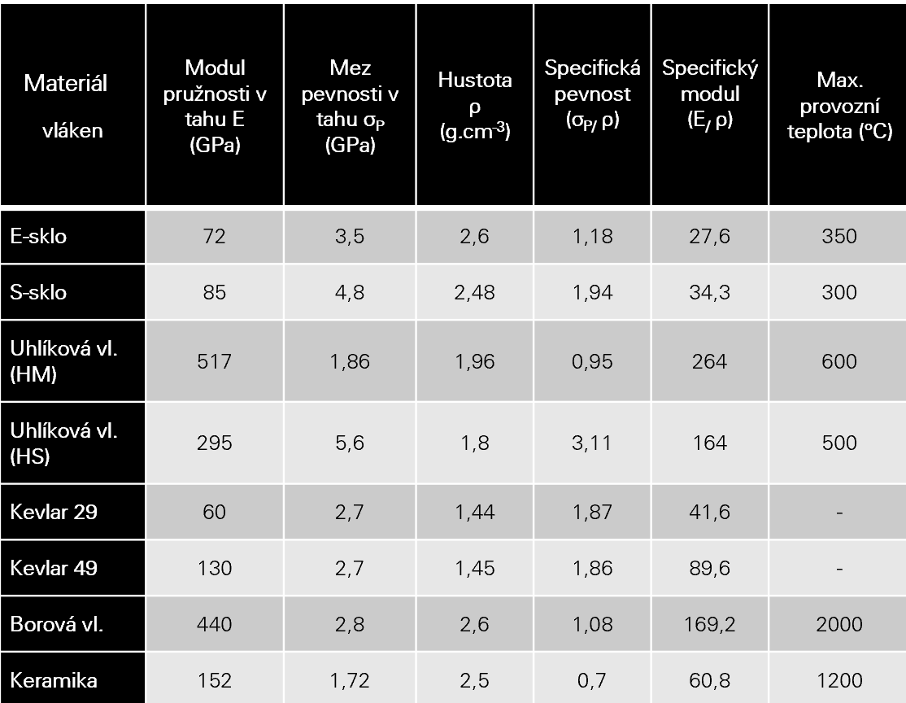
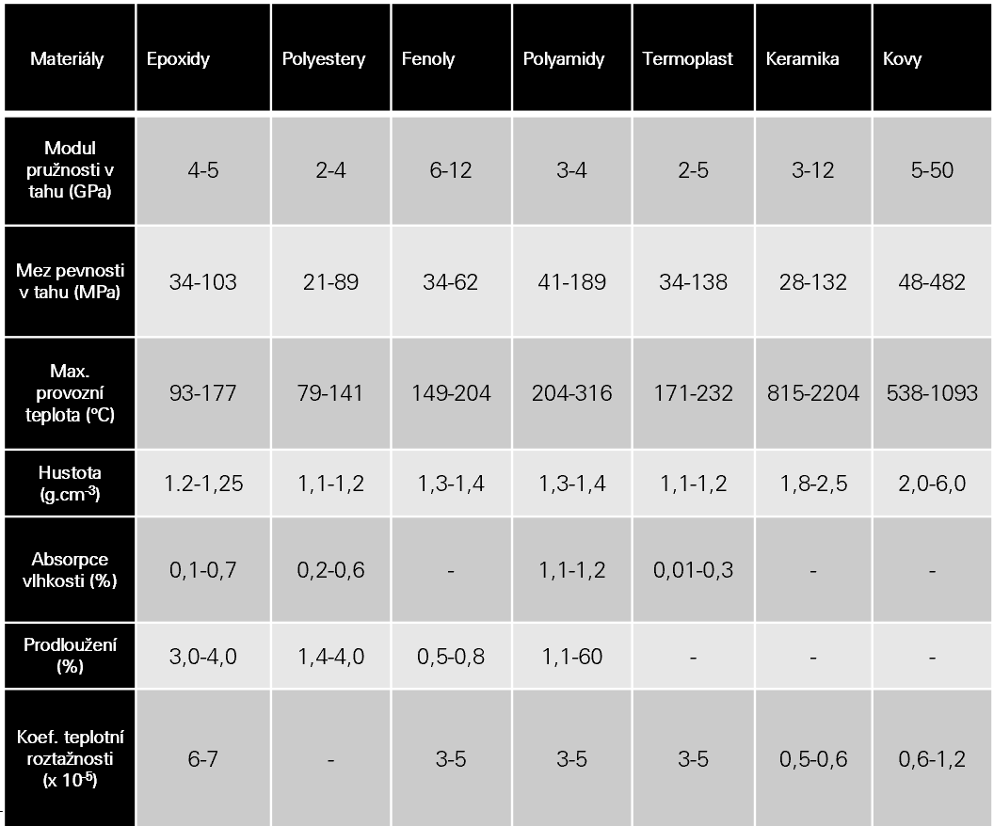
FRP – matrice, výztuž

Slide 14
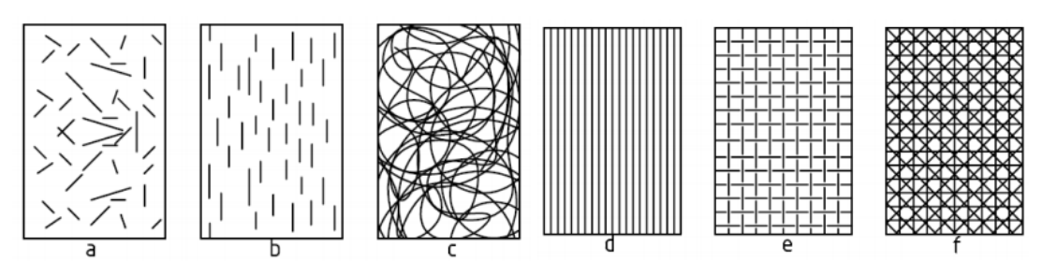
FRP – formy vláken
neusměrněná krátká vlákna
b) usměrněná krátká vlákna
c) rohož
d) jednosměrný roving
e) tkanina
f) víceosý roving (multiaxiální výztuž)

Slide 15
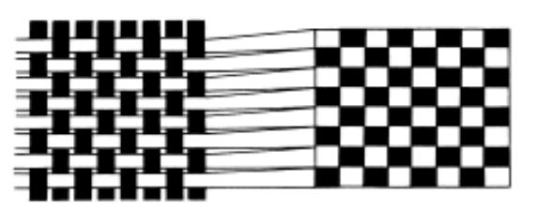
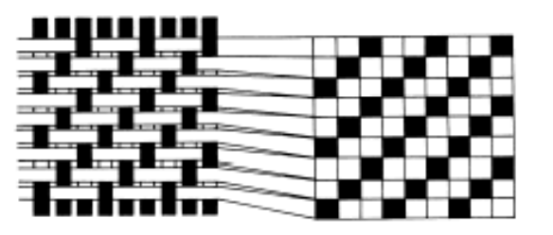
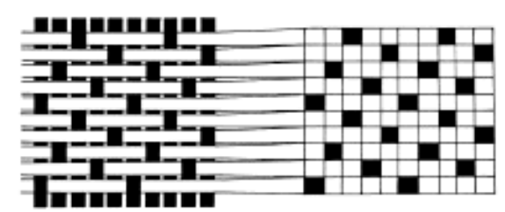
FRP – tkaniny
Plátnová vazba - nejjednodušší, nejpevnější, ale nejméně poddajná při tvarování, tvarově stálá a při řezání se netřepí
Keprová vazba - vlákna jsou méně zvlněná, a tím je vazba pevnější a vykazuje vyšší tuhost, tvarování je příznivější než u plátnové vazby
Atlasová vazba - nejméně pevnou a zároveň nejméně zvlněnou vazbou s hladkým povrchem, vhodná pro prostorově složitější prvky

Slide 16
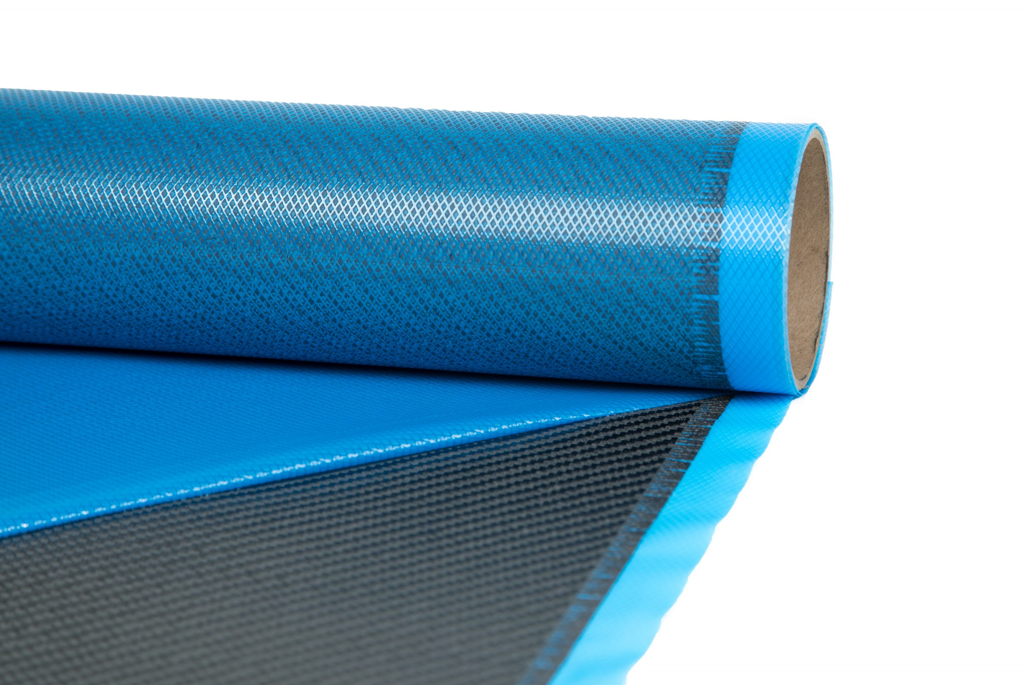
FRP - prepregy
zkrácený tvar z anglického slova „preimpregnanted“, tzn. „předem impregnovaný“
předimpregnovaná a částečně vytvrzená výztuž ve formě tkaniny má standardní šířku 1 - 1,2 m (kotouče)
materiál vysoké kvality, což má vliv na vlastnosti budoucího produktu
vytvrzování za vysokých teplot a tlaku
skladovat při nízkých teplotách nejlépe při -18 °C
tloušťka pásů je 1-3 mm a obsah pryskyřice asi 35 % (nejčastěji epoxidová pryskyřice)
zpracování navíjením, vytlačováním nebo tvářením

Slide 17
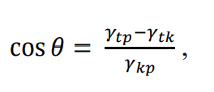
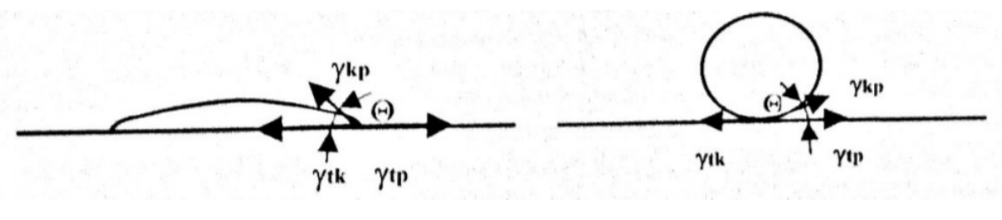
FRP – smáčivost výztuže
při přípravě kompozitu je důležité, aby došlo k dobrému smáčení výztuže
kontaktní úhel (úhel smáčení)musí být velmi malý (cos blíží 1):
𝛾𝑡𝑝 je povrchová energie napětí na rozhraní tuhé a plynné fáze
𝛾𝑡𝑘 je povrchová energie napětí na rozhraní tuhé a kapalné fáze
𝛾𝑘𝑝 je povrchová energie rozhraní kapaliny a plynu
Znázornění povrchové energie a kontaktního úhlu θ u kapky matrice na tuhém povrchu dobré smáčení (vlevo), špatné smáčení (vpravo)

Slide 18
Reference
ČSN EN ISO PLASTY SLOVNÍK
SCHWARTZ, Mel M. Composite materials handbook. 2nd ed. New York: McGraw-Hill, c1992. ISBN 0070558191.
http://www.volny.cz/zkorinek/vlakna.pdf.
https://czech.cnfuturecomposites.com/News/introduction-to-the-concepts-of-isotropy-quasi-isotropy-and-anisotropy-of-carbon-fiber-sheets
https://www.heatcon.com/product/hcs2402-103-hexcel-carbon-fiber-prepreg-fabric/
KALOVÁ, Martina. Design a modelování kompozitních struktur pro medicínské aplikace. Online, Disertační práce. Ostrava: Vysoká škola báňská - Technická univerzita Ostrava, 2020.
KALOVÁ, Martina. Srovnání mechanických vlastností jednodruhových vláknových a hybridních kompozitů. Online, Diplomová práce. Ostrava: Vysoká škola báňská - Technická univerzita Ostrava, 2015.

Slide 19
Děkuji za pozornost
Martina Kalová
martina.kalova@vsb.cz
Toto dílo je licencováno pod CC BY 4.0
O
NPO_VŠB-TUO_MSMT-16605/2022

